Slide 1
Angelas ir sesuo Angelika
Henrikas Radauskas
Notes:
This template can be used as a starter file for a photo album.

Slide 2
Naujagimis angelas, - jis dar negali paskristi, -
Nusilpusiom rankom įkibęs į medžio šakelę,
Vos girdimai rauda. Jis bijo į žemę nukristi,
Jis užverktą veidą į gęstantį debesį kelia.
Našlaičiai, porom surikiuoti, mieguistame parke
Praeina ploni ir geltoni kaip žydinčios pienės.
"Sesute Angelika, medyje angelas verkia".
"Ir vėl tu pradėsi kliedėti, eime vakarienės".
Eilėraštis iš rinkinio "Strėlė danguje" 1950

Slide 3
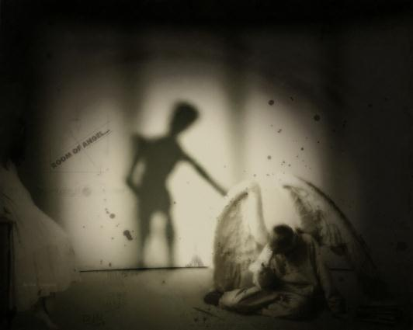
Pavadinimo reikšmė
Angelas – nežemiškas padaras, šventas, teigiamas ir šviesus personažas.
Sesuo Angelika – žemiškas padaras, turįs vardą, truputį šventumo , gretinama su Angelu pagal vardą.

Slide 4
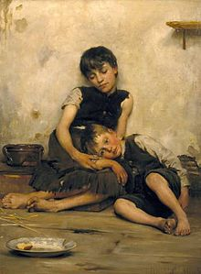
Tema
Eilėraštyje nagrinėjama našlaičių tema, jų likimas, padėtis.
„Naujagimis angelas, - jis dar negali paskristi“
„Našlaičiai, porom surikiuoti“
„Praeina ploni ir geltoni kaip žydinčios pienės“

Slide 5
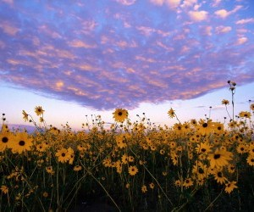
Pasaulis
Eilėraščio pasaulis vertikalus, pradėdama nuo angelo ant medžio šakos, vėliau žvilgsnis į žemę, kuri atrodo grėsmingai „įkibęs į medžio šakelę“, „Jis bijo į žemę nukristi“.
Antrame posme atsiranda daugiau horizantalios erdvės, parkas, takas, kuriuo eina surikiuoti našlaičiai, bet vėl žvelgiama aukštyn į medį.
„Našlaičiai, porom surikiuoti, mieguistame parke“, „medyje angelas verkia“, „eime vakarienės.“

Slide 6
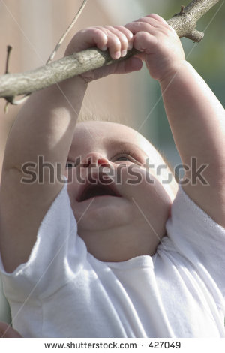
Dinamika
Pirmame posme matome naujagimį angelą, pakibusį ant šakos , jo bandymą išsilaikyti ir nenukristi.
„Nusilpusiom rankom įkibęs į medžio šakelę,
Vos girdimai rauda. Jis bijo į žemę nukristi, “
Antrame posme atsiranda kiek ramesnė aplinka – parkas. Našlaičiai poromis, tvarkingai, surikiuoti eina parku, matome, kaip vienas iš našlaičių rodo pirštu į medį regėdamas jame vos besilaikantį angelą, tačiau yra išjuokiamas vyresniosios sesers.
„Našlaičiai, porom surikiuoti, mieguistame parke/Praeina ploni ir geltoni“, „Sesute Angelika, medyje angelas verkia/ Ir vėl tu pradėsi kliedėti, ".

Slide 7
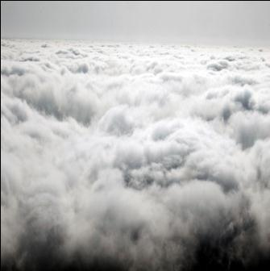
Spalvos
Eilėraščio pirmamame posme dominuojanti spalva balta, vaizduojamas angelas, debesys - nekaltybės ir tyrumo spalva, dar matome keletą gamtos spalvų – medžio , saulėlydžio.
„Nusilpusiom rankom įkibęs į medžio šakelę
Jis užverktą veidą į gęstantį debesį kelia.“
Kitame posme našlaičiai lyginami su pienės geltona spalva, vaizduojamas parkas su išblukusiomis spalvomis.
„Našlaičiai, porom surikiuoti, mieguistame parke
Praeina ploni ir geltoni kaip žydinčios pienės. “

Slide 8
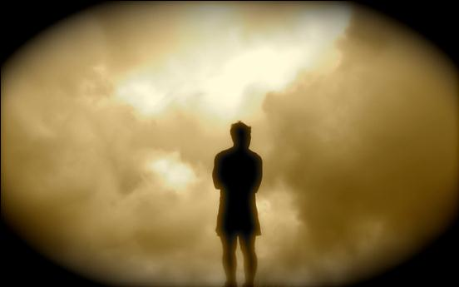
Lyrinis „aš“
Lyrinis „aš“ į viską žiūri iš šalies, nesikiša į veiksmą, jis mato viską kaip yra, nieko nesmerkia ir nejaučia gailesčio.
„Naujagimis angelas, - jis dar negali paskristi“
„Praeina ploni ir geltoni kaip žydinčios pienės. “

Slide 9
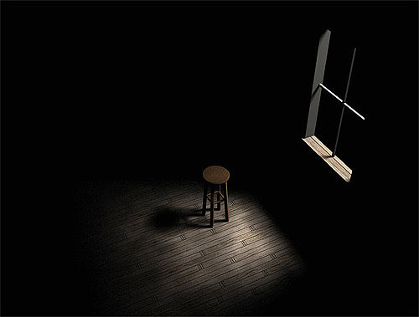
Nuotaika
Kūrinyje kuriama slogi nuotaika, nuteikianti prieš seserį Angeliką, ir paskatinanti pasitraukti į našlaičių pusę.
Epizodas, kai naujagimis angelas beveik nukritęs verkia, o jo beveik niekas nemato, taip pat sukelia gailestį ir užuojautą .
„Sesute Angelika, medyje angelas verkia".
"Ir vėl tu pradėsi kliedėti, eime vakarienės". “

Slide 10
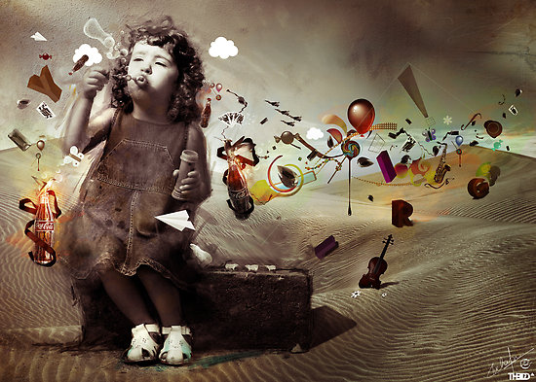
Idėja, vertybės
Pagrindinė eilėraščio idėja - nesudarkytas, neiškreiptas vaiko pasaulis. Vaikas mato daug daugiau nei sesuo Angelika. Koks niekingas ir kasdieniškai surikiuotas gali būti suaugusiojo vertybių pasaulis ir koks tyras yra vaiko matymas.
„"Sesute Angelika, medyje angelas verkia".
"Ir vėl tu pradėsi kliedėti, eime vakarienės". “

Slide 11

Garsynas
Žaidžiama su balsėmis a, Angelas, Angelika, našlaičiai.
Daug duslių garsų, nusilpusiom, paskristi, gęstanti, našlaičiai, kliedėti
Nėra aštrių garsų.

Slide 12
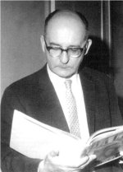
Išvada
Eilėraštis parašytas norint pavaizduoti tiek sunkią našlaičių dalią, tiek jų pasaulio spalvingumą, kurio jau nebeturi vyresni. Ši tema yra aktuali eilėračio rašymo metais, nes po karo buvo daug našlaičių ir daug tėvų buvo ištremti į pasaulio užkampius be vaikų. H.Radausko kūryba siekianti tobulybės ir stengiamasi parašyti kuo gražiau ir vaizdžiau. Estetinis vaizdas yra vienas iš iškirtinių H. Radausko kūrybos bruožų.

Slide 13
Asmeniniai užrašai
Literatūros vadovėlis “Literatūra. Chrestomatija. XX a. Vidurio modernioji ir katastrofų literatūra” 12kl. Id., leidimo metai, leidimo vieta: leidykla.
                Ąžuolas Maniušis

